Slide 1
Tập đọc
Có công mài sắt, có ngày nên kim

Slide 2
Thứ hai ngày 7 tháng 9 năm 2020
TẬP ĐỌC:
Có công mài sắt, có ngày nên kim

Slide 3
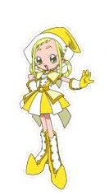
Sách Tiếng Việt lớp 2, tập 1 có:
8 chủ đề:
Em là học sinh
Bạn bè
Trường học
Thầy cô
Ông bà
Cha mẹ
Anh em
Bạn trong nhà

Slide 4
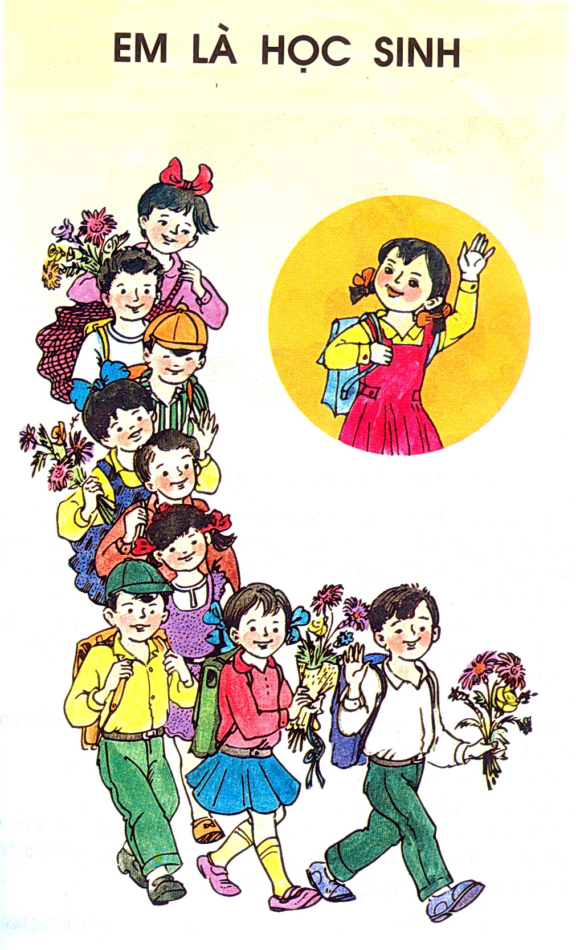
Em là học sinh

Slide 5
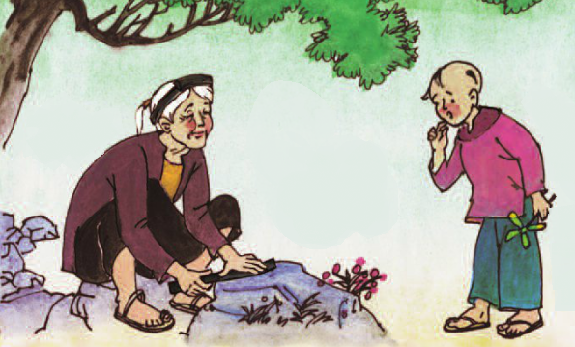
Có công mài sắt có ngày nên kim

Slide 6
Đọc mẫu

Slide 7
Có công mài sắt, có ngày nên kim
1. Ngày xưa có một cậu bé làm việc gì cũng mau chán. Mỗi khi cầm quyển sách, cậu chỉ đọc vài dòng đã ngáp ngắn ngáp dài, rồi bỏ dở. Những lúc tập viết, cậu cũng chỉ nắn nót được mấy chữ đầu, rồi lại viết nguệch ngoạc, trông rất xấu, trông rất xấu.
2. Một hôm trong lúc đi chơi, cậu nhìn thấy một bà cụ tay cầm thỏi sắt mải miết mài vào tảng đá ven đường. Thấy lạ, cậu bèn hỏi:
- Bà ơi, bà làm gì thế?
Bà cụ trả lời:
- Bà mài thỏi sắt này thành một chiếc kim để khâu vá quần áo.
Cậu bé ngạc nhiên:
- Thỏi sắt to như thế, làm sao bà mài thành kim được?

Slide 8
3. Bà cụ ôn tồn giảng giải:
- Mỗi ngày mài thỏi sắt nhỏ đi một tí, sẽ có ngày nó thành kim. Giống như cháu đi học, mỗi ngày cháu học một ít, sẽ có ngày cháu thành tài.
4. Cậu bé hiểu ra, quay về nhà học bài.

Slide 9
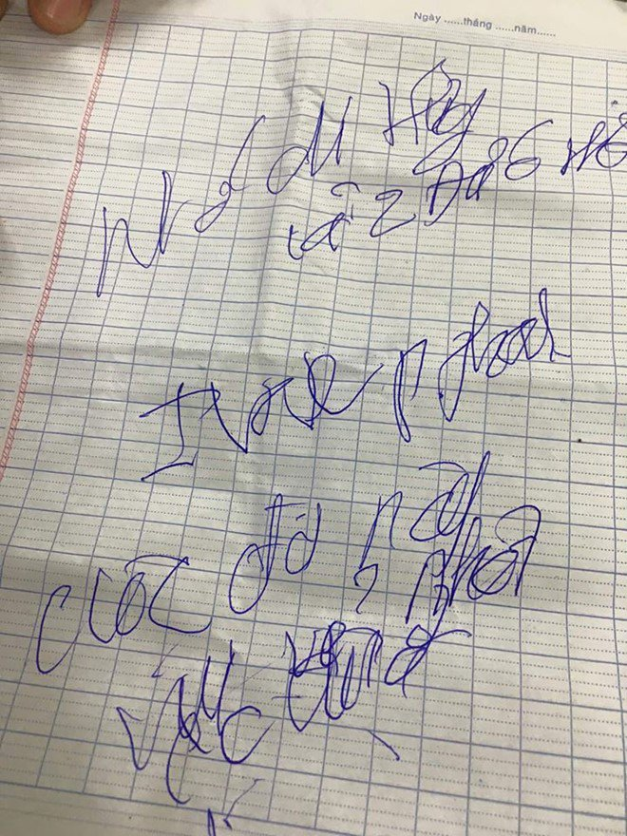
Từ khó
quyển
nguyệch ngoạc
(viết hoặc vẽ) không cẩn thận
nắn nót
Cẩn thận, tỉ mỉ.
mải miết
Chăm chỉ làm việc, không chán.

Slide 10
Luyện đọc câu
Notes:
Lần 2

Slide 11
Chia đoạn
Đoạn 1 : Ngày xưa ….trông rất xấu
Đoạn 2 : Một hôm ….thành kim được ?
Đoạn 3 : Bà cụ ….thành tài.
Đoạn 4 : Cậu bé……. học bài.

Slide 12
Luyện đọc đoạn
Notes:
Lần 2

Slide 13
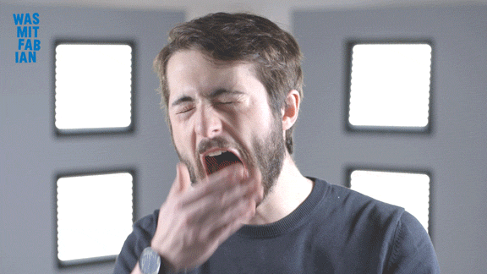
Câu khó
Mỗi khi cầm quyển sách, cậu chỉ đọc vài dòng đã ngáp ngắn ngáp dài rồi bỏ dở.
Ngáp ngắn ngáp dài :
Ngáp nhiều vì buồn ngủ, mệt hoặc chán.

Slide 14
LUYỆN ĐỌC NHÓM

Slide 15
Tìm hiểu bài
Lúc đầu cậu bé học hành như thế nào ?
Lúc đầu cậu bé học hành lười biếng :
mỗi khi cầm quyển sách cậu chỉ đọc vài dòng đã ngáp ngắn ngáp dài rồi bỏ dở. Lúc tập viết, cậu chỉ nắn nót được mấy chữ đầu, rồi lại viết nguệch ngoạc, rất xấu.

Slide 16
Tìm hiểu bài
Cậu bé thấy bà cụ đang làm gì ?
- Cậu bé thấy bà cụ đang mài thỏi sắt vào tảng đá ven đường.

Slide 17
Tìm hiểu bài
Bà cụ mài thỏi sắt vào tảng đá để làm gì ?
Bà cụ mài thỏi sắt vào tảng đá để làm thành một cái kim khâu.

Slide 18
Tìm hiểu bài
Cậu bé có tin là từ thỏi sắt có thể mài thành chiếc kim nhỏ không?
Chi tiết nào cho thấy cậu bé không tin ?

Slide 19
Tìm hiểu bài
Bà cụ giảng giải như thế nào ?
Bà cụ ôn tồn giảng giải :
- Mỗi ngày mài thỏi sắt nhỏ đi một tí , sẽ có ngày nó thành kim. Giống như cháu đi học, mỗi ngày cháu học một ít, sẽ có ngày cháu thành tài .

Slide 20
Ôn tồn :
Nói nhẹ nhàng.
Thành tài :
Trở thành người tài giỏi.

Slide 21
Tìm hiểu bài
Đến lúc này cậu bé có tin lời bà cụ không ? Chi tiết nào chứng tỏ điều đó ?
Cậu bé hiểu ra, quay về nhà học bài.

Slide 22
Tìm hiểu bài
Câu chuyện này khuyên em điều gì ?
- Câu chuyện khuyên em chăm chỉ, nhẫn nại, và kiên nhẫn trong học tập và làm việc .

Slide 23
Nội dung: Câu chuyện khuyên chúng ta phải kiên trì, nhẫn nại, cần cù, chăm chỉ, không ngại khó, không ngại khổ.

Slide 24
Tập đọc
Có công mài sắt, có ngày nên kim
1. Luyện đọc
2. Tìm hiểu bài
Từ ngữ:
nắn nót
quyển sách
nguệch ngoạc
ngáp ngắn ngáp dài
mải miết
ôn tồn
thành tài.
Nội dung: Câu chuyện khuyên chúng ta phải kiên trì, nhẫn nại, cần cù, chăm chỉ, không ngại khó, không ngại khổ.
Câu: Mỗi khi cầm quyển sách, cậu chỉ đọc vài dòng đã ngáp ngắn ngáp dài, rồi bỏ dở.

Slide 25
Luyện đọc lại
Đọc phân vai:
Người dẫn chuyện, cậu bé, bà cụ.

Slide 26
Luyện đọc lại
Người
dẫn truyện
Ôn tồn,
Hiền hậu
Thong thả
Chậm rãi
Lời cậu bé
Tò mò,
ngạc nhiên
Lời bà cụ

Slide 27
CỦNG CỐ - DẶN DÒ
Em thích nhân vật nào trong câu chuyện? Vì sao?
Em thích bà cụ, vì bà cụ đã dạy cậu bé tính nhẫn nại, kiên trì; vì bà cụ đã nhẫn nại, kiên trì làm một việc đến cùng.
Em thích cậu bé, vì cậu bé hiểu được điều hay; vì cậu bé nhận ra sai lầm của mình, thay đổi tính nết.

Slide 28
Dặn dò
* Về nhà đọc kĩ lại bài tập đọc, trả lời các câu hỏi ở sách giáo khoa và đọc trước bài Tự thuật trang 7

Slide 29
Tiết học kết thúc
Chúc các em chăm ngoan, học giỏi

